Slide 1

Мобильное приложение для предприятий «Financial analysis»
Команда «Финансовый анализ» группа 211Р81 и 211Р01
Спикер: Насонов Вадим Сергеевич

Slide 2

Актуальность и проблема
Финансовый анализ предприятия является необходимым инструментом для финансистов и бизнес-аналитиков. Он показывает состояние предприятие на определенные периоды, а также какими методами и с помощью каких показателей можно достичь необходимый уровень развития.
В современном мире огромное количество формул для расчета, учебников и сайтов с не всегда актуальной информацией. Такой объем частично достоверных данных создает трудности в проведении финансового анализа. Появляется проблема в понимании, с чего начать, как правильно посчитать и какие выводы можно сделать. Также проведение финансового анализа занимает большое количество времени.

Slide 3
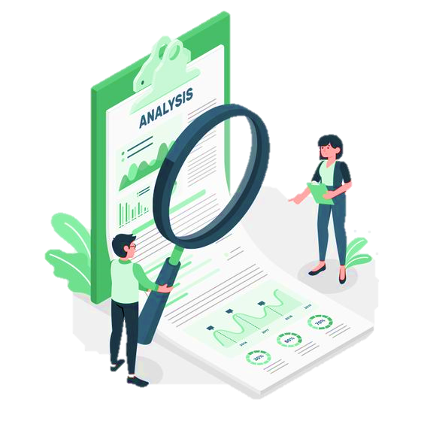
Приложение разрабатывается с целью рассчитать все показатели, изучить бухгалтерский баланс и отчет о финансовых результатах предприятия, а также сделать правильные выводы о состоянии предприятия, найти пути решения возникших проблем и их причины. Подписка к доступу ко всем отчетностям и оформленному документу с выводом о предприятии сэкономит время аналитиков и позволит быстро и качественно оценить состояние предприятия.
Подписка на доступ к использованию, копированию и изучению всех материалов приложения. Для студентов и профессионалов будут предложены разные виды тарифов по разной стоимости. Для более опытных предпринимателей будут доступны такие функции как: быстрый расчет всех показателей и доступ к библиотеке. Студенты могут изучить полный анализ предприятия, как в теории так и на практике, изучив готовые расчеты.
3
3

Slide 4
Приложение предлагает широкий диапазон инструментов для финансового анализа, которые помогут предприятиям принимать обоснованные решения за меньшую цену.
Будет предоставлен персонализированный подход к каждому клиенту, учитывая специфику его бизнеса. Приложение будет обновляться по мере изменений в финансовой сфере, чтобы клиенты всегда имели доступ к актуальным и полезным функциям. При сравнении разрабатываемого приложения с конкурентными сайтами можно будет выделить преимущества в более удобной интерфейсе (что привлечет большее количество специалистов возрастной категории), а также тарифы подписок будут ниже и выгоднее цен конкурентов.
Приложение позволит оценить имущественное состояние предприятия, финансовую устойчивость, ликвидность и платежеспособность предприятия, проанализировать показатели рентабельности и деловой репутации в автоматическом режиме. Используя это приложение предприниматели смогут сократить трудозатраты на проведение финансового анализа предприятия.
Любому предприятию для сохранения или установления стабильности, дальнейшего развития, принятию управленческих решений необходимо анализировать финансовое состояние. Профессионалам приложение будет полезно наличием глоссариев и документаций. Менее опытные специалисты смогут повысить уровень теоретических и практических знаний, студенты и обучающиеся по данному направлению могут легко освоить расчеты и работу с таблицами отчетности предприятий.
ПРЕИМУЩЕСТВА
КАКИМ ОБРАЗОМ?
ДЛЯ КОГО?

Slide 5
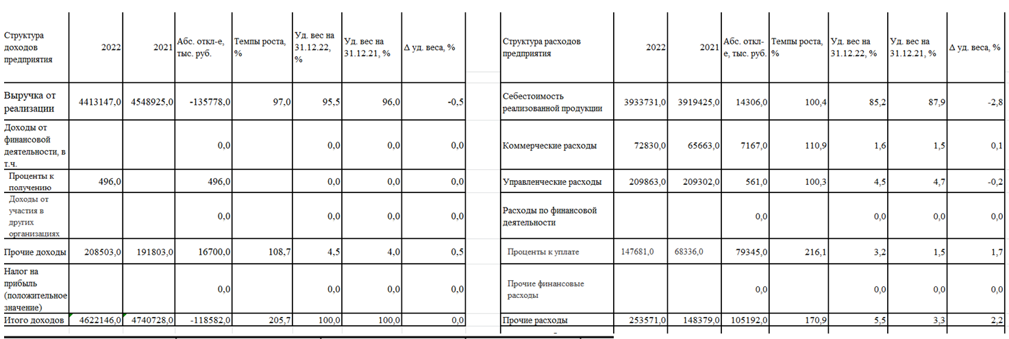
ПРИМЕР ГОТОВОГО ФИНАНСОВОГО АНАЛИЗА;

Slide 6
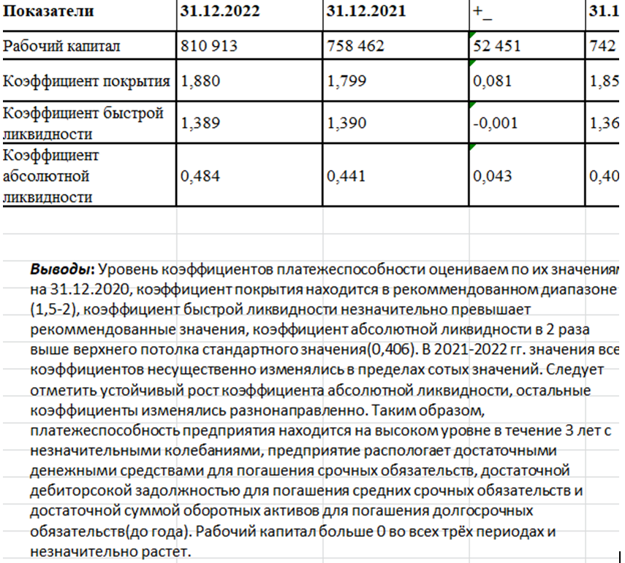

Slide 7
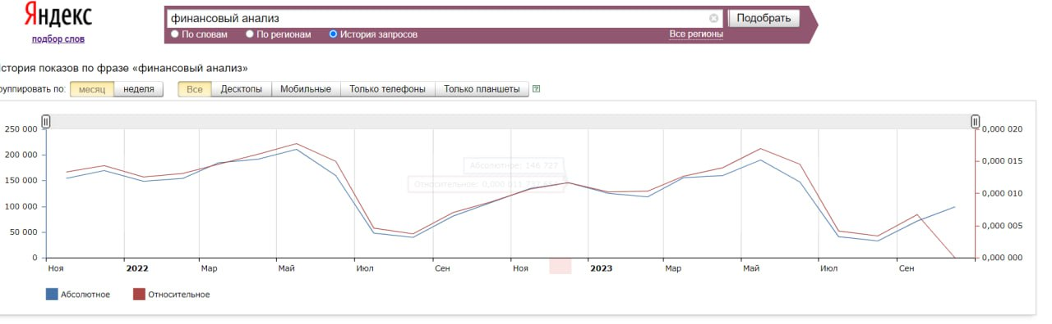
АНАЛИЗ СПРОСА

Slide 8
АНАЛИЗ СПРОСА

Slide 9

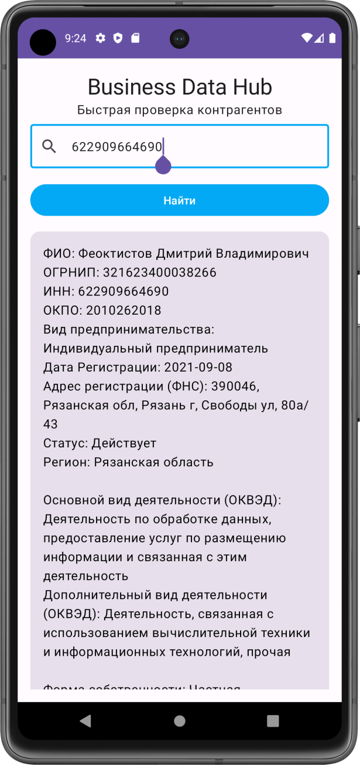
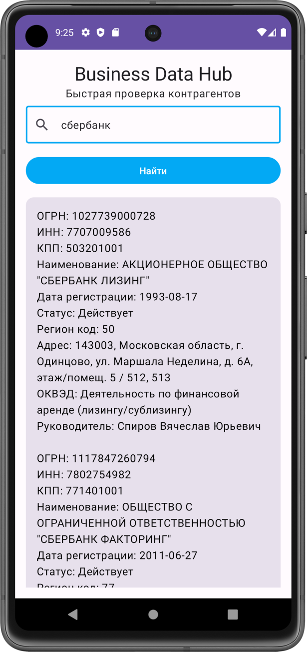
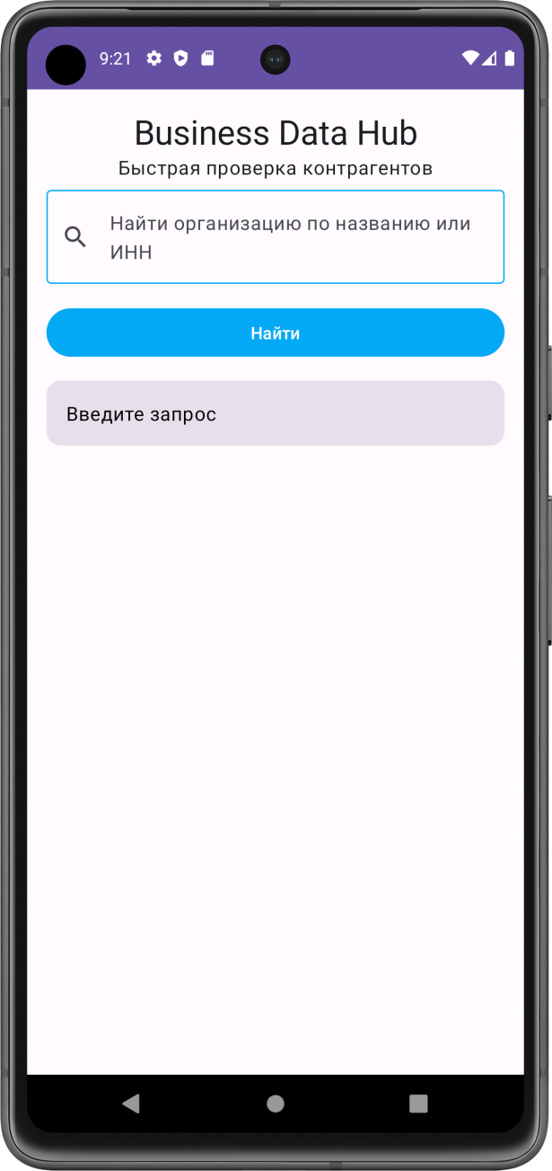
Прототип приложения

Slide 10

Состав команды
Анкина Лидия Андреевна
Chernecova.lida@icloud.com +79156198940
Лидер команды. Студентка 3 курса направления «Менеджмент»
Дягилев Данила Романович
Студент 3 курса направления «Менеджмент»
Насонов Вадим Сергеевич
Студент 3 курса направления «Менеджмент»
Феоктистов Дмитрий Владимирович
Студент 3 курса направления «Информатика и вычислительная техника»
Широкова Екатерина Вячеславовна
Студентка 3 курса направления «Менеджмент»
Фролова Светлана Владимировна
Наставник команды. Доцент, кандидат экономических наук

Slide 11

Спасибо за внимание!
Благодаря командной работе, уровню знаний и развитым в современном мире технологиям, мы планируем разработать идею приложения, которая в будущем реализуется в виде продукта и принесет большой вклад в развитие аналитической деятельности.

